Slide 1


9 - 1
الآحاد والعشرات
أ.أحـمـد الأحـمـدي @ahmad9963

Slide 2
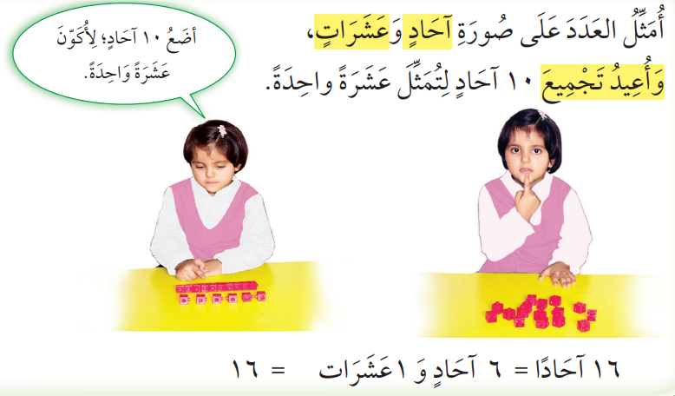
فكرة الدرس
أكون مجموعات من عشرات وآحاد
المفردات
آحاد
عشرات
إعادة التجميع
أ.أحـمـد الأحـمـدي @ahmad9963

Slide 3

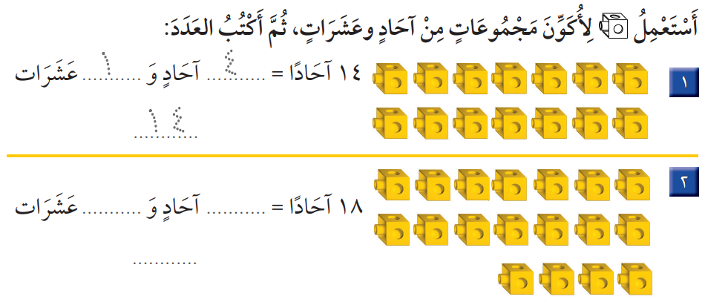

Slide 4
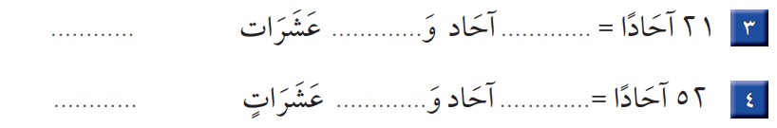
أ.أحـمـد الأحـمـدي @ahmad9963

Slide 5

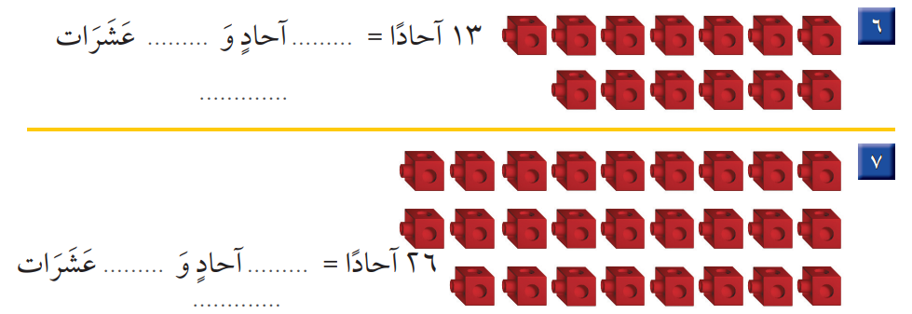

Slide 6
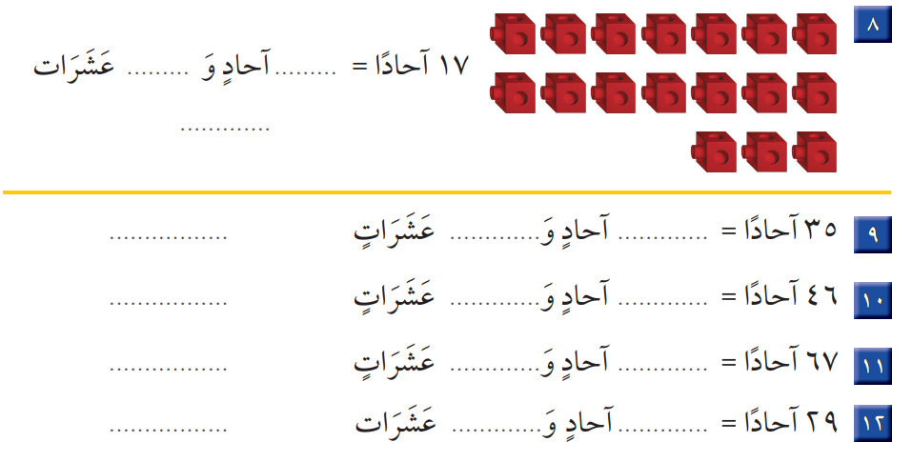

Slide 7
أ.أحـمـد الأحـمـدي @ahmad9963

